Slide 1
05. DOM의 기초

Slide 2
DOM과 DOM 트리

Slide 3
문서 객체 모델(DOM)이란
자바스크립트를 이용하여 웹 문서에 접근하고 제어할 수 있도록 객체를 사용해 웹 문서를 체계적으로 정리하는 방법
웹 문서를 구조화한 DOM 트리(DOM tree)와 이벤트 등을 정리해 놓은 표준
웹에서 자바스크립트를 사용하는 이유는 어떤 조건이 주어지거나 사용자의 동작이 있을 때 웹 문서 전체 또는 일부분이 동적으로 반응하게 하는 것 → 이렇게 하려면 웹 문 서의 모든 요소를 따로 제어할 수 있어야 한다.
(예) 웹 문서에 텍스트와 이미지가 들어 있다면
웹 브라우저는 마크업 정보를 보면서 텍스트 단락이 몇 개이고 그 내용이 무엇인지 살펴본다
이미지가 몇 개이고 이미지 파일 경로는 어떠한지 대체 텍스트는 무엇인지도 파악해서 이미지별로 정리해서 인식한다.
텍스트와 이미지 요소를 브라우저가 제어하려면 두 요소를 따로 구별해서 인식해야 한다.
마크업을 보면서 요소 사이의 포함 관계도 알아야 한다.

Slide 4
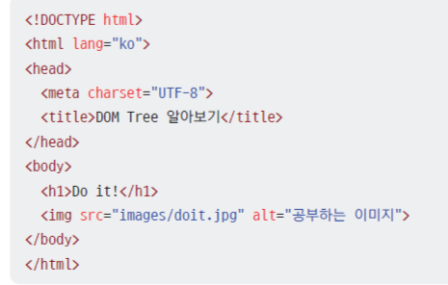
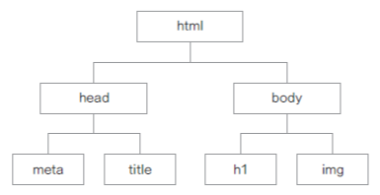
DOM 트리
웹 문서에 있는 요소들 간의 부모, 자식 관계를 계층 구조로 표시한 것
나무 형태가 되기 때문에 “DOM 트리“라고 함.
노드(node) : DOM 트리에서 가지가 갈라져 나간 항목
루트 노드(root node) : DOM 트리의 시작 부분(html)
html 요소는 head, body의 부모 요소
h1 요소는body의 자식 요소

Slide 5
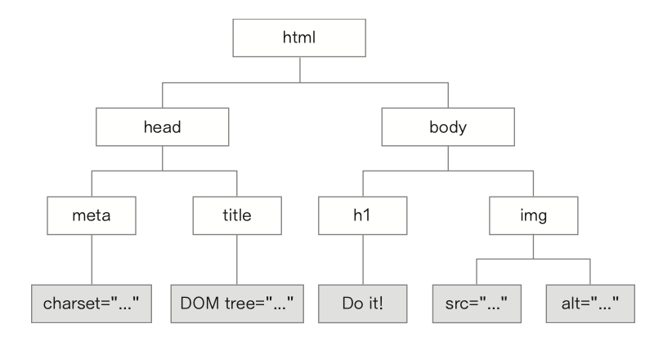
DOM 트리
DOM은 문서의 요소 뿐만 아니라 각 요소의 내용과 속성도 자식으로 나타냄
“DOM Tree…”

Slide 6
웹 요소에 접근하기

Slide 7
웹 요소에 접근하기
웹 문서에서 원하는 요소를 찾아가는 것을 “접근한다(access)”고 함
(예) 제목의 글자색을 바꾸고 싶다면 우선 제목까지 ‘접근해야’ 함.
querySelector(), querySelectorAll() 함수
querySelector(선택자)
querySelectorAll(선택자)
선택자
id 이름 앞에는 해시 기호(#), class 이름 앞에는 마침표(.), 태그는 기호 없이 태그명 사용
반환 값
querySelecotor( ) 메서드는 한 개의 값만 반환
querySelecotorAll( ) 메서드는 반환 값이 여러 개일 때 모두 반환 → 노드 리스트로 저장됨

Slide 8
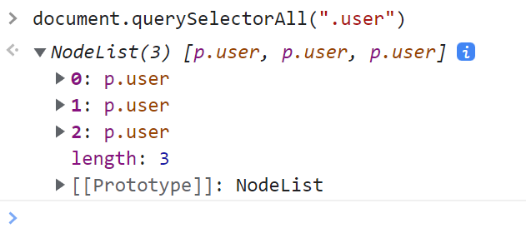
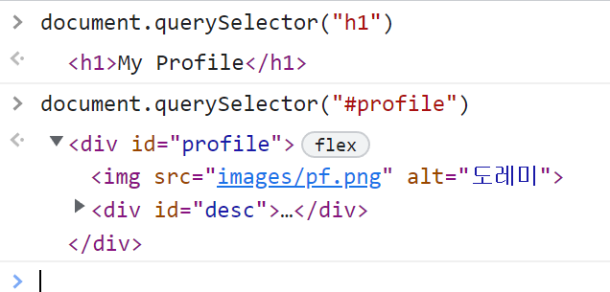
05\index.html을 웹 브라우저 창에 불러온 후 콘솔 창을 연다.
웹 요소 하나만 접근할 때
웹 요소 여러 개에 접근할 때
document.querySelector(“h1”)
document.querySelectorAll(“.user”)
document.querySelector(“#profile”)

Slide 9
getElement~ 함수
예전부터 사용하던 방법
id나 class, 태그명을 사용해서 접근
getElementById( )
getElement*() 와 querySelector()의 차이
document.getElementById(“id명”)
id값이나 class값, 태그 이름을 사용해서 접근하는 것은 같다
querySelector()를 사용하면 둘 이상의 선택자를 조합해서 접근할 수 있음 (예, #detail > p)
getElementsByClassName( )
document.getElementsByClassName(“클래스명”)
getElementsByTagName( )
document.getElementsByTagName(“태그명”)

Slide 10
웹 요소 내용 가져오기 및 수정하기
접근한 요소의 텍스트 내용을 가져오거나 지정할 때는 innerText, innerHTML, textContent 프로퍼티 사용
innerText : 순수 텍스트를 가져오거나, 해당 요소에 텍스트 지정
innerHTML : 태그와 함께 텍스트를 가져오거나, 해당 요소에 태그와 함께 텍스트 지정
textContent : 텍스트를 가져오되, 화면에 보이는대로가 아니라 소스에 있는대로 가져옴 (화면에서 감춘 요소에서도 내용을 가져올 수 있고, 소스에 공백이 여러 개일 경우 그 공백도 모두 가져옴)
요소.innerText
요소.innerHTML
요소.textContent
요소.innerText = “내용”
요소.innerHTML = “내용”
요소.textContent = “내용”

Slide 11
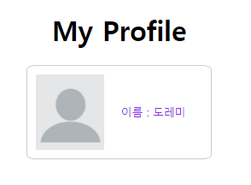
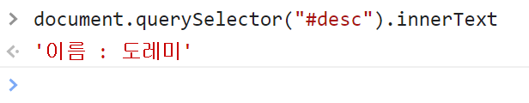
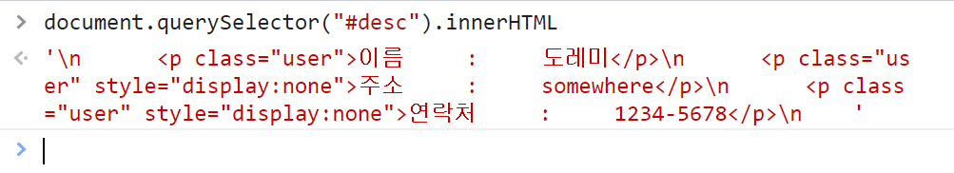
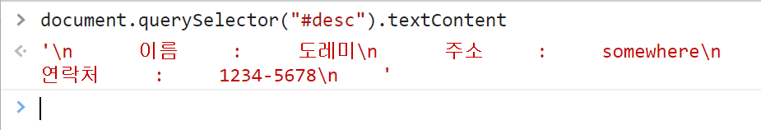
05\js-content-1.html
<div id="desc">
<p class="user">이름 : 도레미</p>
<p class="user">주소 : somewhere</p>
<p class="user">연락처 : 1234-5678</p>
</div>
document.querySelector("#desc").innerText
document.querySelector("#desc").innerHTML
document.querySelector("#desc").textContent

Slide 12
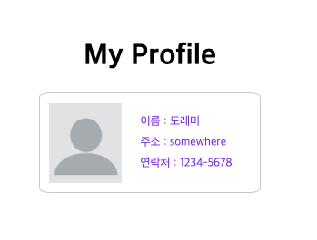
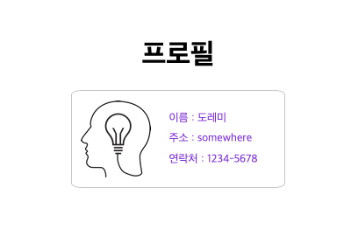
(예) 클릭해서 텍스트 내용 또는 이미지 바꾸기
클릭하면
클릭하면

Slide 13
(예) 클릭해서 텍스트 내용 또는 이미지 바꾸기
1) 문서 소스 확인하기
05\js-content-2.html
<h1 id="title">My Profile</h1>
<div id="profile">
<img src="images/pf.png" alt="도레미">
<div id="desc">
<p class="user">이름 : 도레미</p>
<p class="user">주소 : somewhere</p>
<p class="user">연락처 : 1234-5678</p>
</div>
</div>

Slide 14
(예) 클릭해서 텍스트 내용 또는 이미지 바꾸기
2) 제목 부분 클릭했을 때 변경하기
click 이벤트가 발생했을 때, 요소에 직접 함수를 연결해서 사용
변수.onclick = 함수
05\js\js-content-2.js
const title = document.querySelector("#title");
title.onclick = function() {
title.innerText = "프로필";
}
화살표 함수를 사용하면
const title = document.querySelector("#title");
title.onclick = () => title.innerText = "프로필";

Slide 15
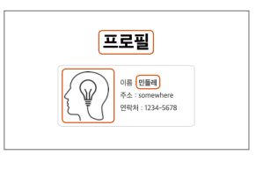
(예) 클릭해서 텍스트 내용 또는 이미지 바꾸기
3) 이미지 부분 클릭했을 때 변경하기
이미지를 변경하려면 이미지에 접근한 후 src 속성 값을 바꿔준다
이미지 요소.src = 이미지 파일 경로
05\js\js-content-2.js
const title = document.querySelector("#title");
const pfImage = document.querySelector("#profile img");
title.onclick = () => title.innerText = "프로필";
pfImage.onclick = () => pfImage.src = "images/pf2.png";

Slide 16
자바스크립트로 스타일 수정하기

Slide 17
CSS 속성에 접근하기
자바스크립트를 이용하면 스타일 속성의 값을 가져오거나 원하는 값으로 수정할 수 있습니다. → 웹 문서에서 다양한 효과를 만들 수 있습니다.
요소.style.속성명
예) 글자색 수정하려면 style.color
배경색 수정하려면 style.backgroundColor
background-color, font-size 처럼 하이픈을 사용해 두 단어를 연결한 CSS 속성
→ backgroundColor, fontSize 처럼 하이픈 없이 사용. 둘째 단어는 대문자로

Slide 18
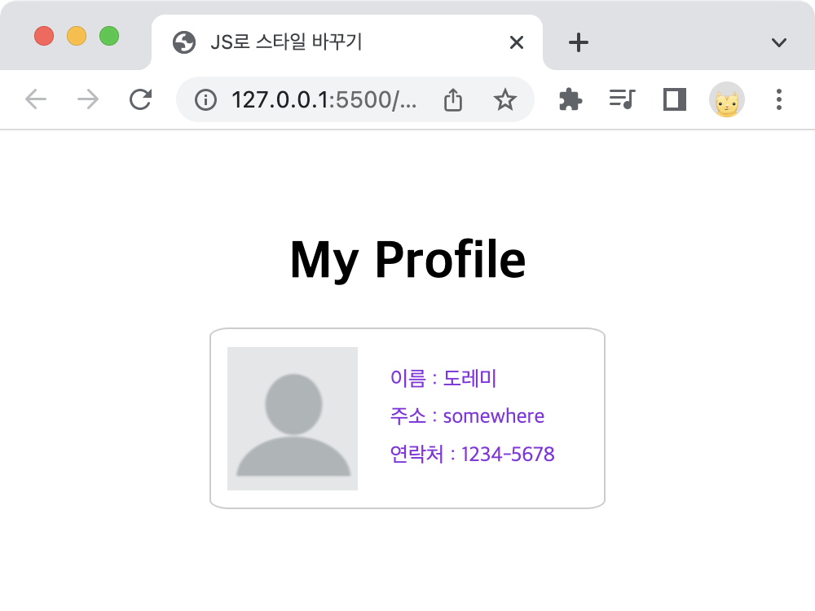
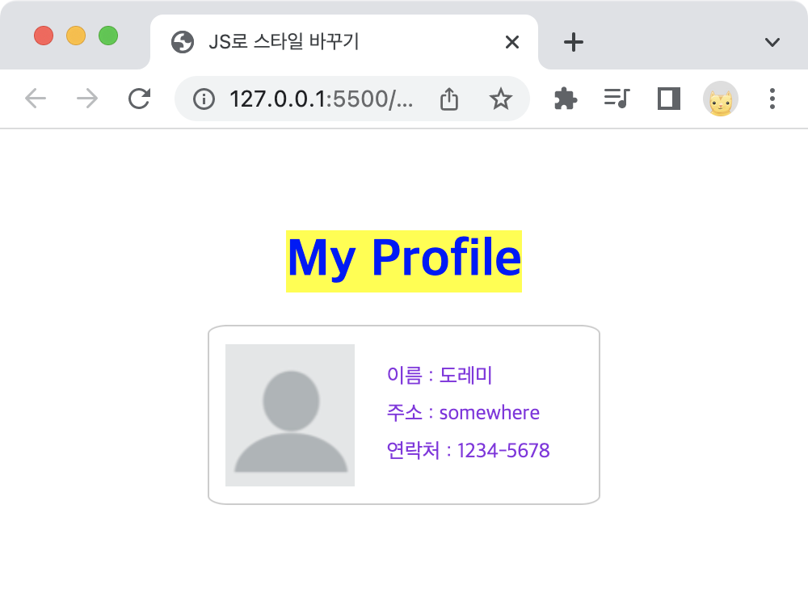
(예) 제목 부분을 클릭했을 때 제목의 글자색과 글자 배경색 바꾸기
05\js-css.html, 05\js\js-css.js
const title = document.querySelector("#title");
title.onclick = () => { title.style.backgroundColor = "yellow";
title.style.color = "blue";
}

Slide 19
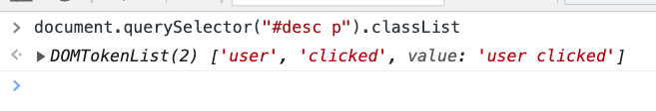
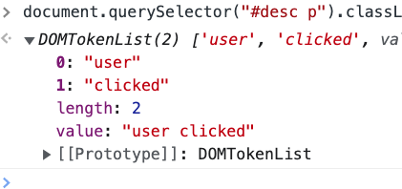
classList 프로퍼티
두 개 이상의 class 스타일이 적용되었을 경우 class 스타일 정보를 담아두는 프로퍼티.
classList를 사용해서 적용 중인 class 스타일을 제거할 수도 있고 새로운 class 스타일을 추가할 수도 있다
05\classlist-0.html
콘솔 창에서 확인하기
<div id="desc"> <p class="user clicked">이름 : 도레미</p>
<p class="user">주소 : somewhere</p> <p class="user">연락처 : 1234-5678</p>
</div>
document.querySelector("#desc p").classList

Slide 20
클래스 스타일 추가하기 및 삭제하기
새로운 클래스 스타일을 추가하거나 (이 경우, 클래스 스타일이 만들어져 있어야 함)
기존에 적용 중인 클래스 스타일을 제거할 수 있습니다.
요소.classList.add(클래스명)
요소.classList.remove(클래스명)

Slide 21
add() – 클래스 스타일 추가
05\css\style.css
05\classlist-1.html, 05\js\classlist-1.js
h1 {
font-size:2rem;
margin-bottom:20px ;
}
.clicked {
background-color:yellow;
}
const title = document.querySelector("#title");
title.onclick = () => {
title.classList.add("clicked");
}
제목을 클릭했을 때 .clicked 스타일이 추가됨

Slide 22
contains() – 특정 클래스 스타일 있는지
앞의 예제에서 제목을 클릭하면 배경색과 글자색이 바뀌는데, 원래 상태로 되돌아가지는 않는다.
추가했던 클래스 스타일을 제거하면 원래대로 돌아간다
그러기 위해서는 특정 클래스 스타일이 있는지 체크할 수 있어야 한다
→ classList의 contains() 함수 사용
요소.classList.contains(클래스명)

Slide 23
contains() – 특정 클래스 스타일 있는지
1) contains() 함수를 사용해서 .clicked 스타일이 있는지 살펴보고,
2) .clicked 스타일이 있다면 remove()를 사용해서 제거한다
const title = document.querySelector("#title");
title.onclick = () => {
if(!title.classList.contains("clicked")){
title.classList.add("clicked");
} else {
title.classList.remove("clicked");
}
}
.clicked가 없으면 추가
.clicked가 있으면 삭제

Slide 24
toggle() – 특정 스타일 토글
특정 클래스를 추가하거나 삭제하기를 반복할 경우에는 classList의 toggle() 함수가 더 편리하다.
요소.classList.toggle(클래스명)
const title = document.querySelector("#title");
title.onclick = () => {
if(!title.classList.contains("clicked")){
title.classList.add("clicked");
} else {
title.classList.remove("clicked");
}
}
const title = document.querySelector("#title");
title.onclick = () => {
title.classList.toggle("clicked");
}

Slide 25
DOM에서 폼 다루기

Slide 26
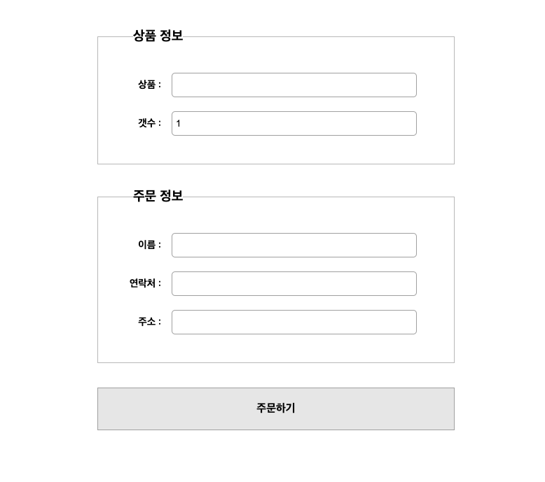
폼 요소에 접근하기
19\order.html을 웹 브라우저에서 열고 콘솔 창에서 연습합니다
<fieldset>
<legend>주문 정보</legend>
<ul>
<li>
<label class="field" for="order-name">이름 : </label>
<input type="text" class="input-box" id="order-name" name="order-name">
</li>
……
</ul>
</fieldset>

Slide 27
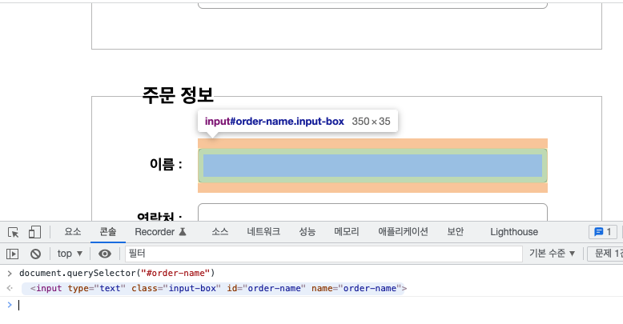
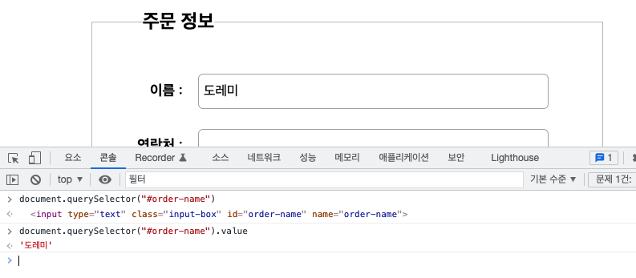
id를 사용해 접근하기
텍스트 필드에 입력한 내용 가져오기
document.querySelector(“#order-name”)
요소.value
document.querySelector(“#order-name”).value

Slide 28
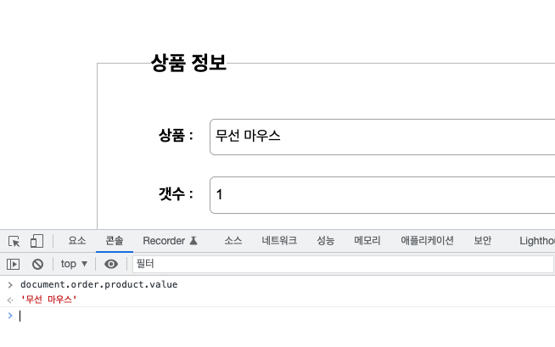
name 속성 값을 사용해 접근하기
혹시 다른 사람이 작성해 놓은 폼 소스에 name 속성만 있다면 name 속성으로도 폼 요소에 접근할 수 있다.
<form> 태그에도 name 속성이 있어야 하고, <form> 태그 안의 폼 요소에도 name 속성이 있어야 한다.
<form name="order">
<fieldset>
<legend>상품 정보</legend>
<ul>
<li>
<label class="field" for="product">상품 : </label>
<input type="text" class="input-box" id="product" name="product">
</li>
……
</ul>
</fieldset>
……
상품 필드의 name값
document.order.product.value
form의 name값

Slide 29
폼 배열을 사용해 접근하기
폼 요소에 id나 class 속성뿐만 아니라 name 속성도 없다면 ??
DOM에서는 웹 문서 안에 있는 모든 요소를 배열 형태로 저장한다.
문서 안에 있는 <form> 태그는 모두 forms 라는 프로퍼티에 저장되어 있다.
document.forms
폼 안에 있는 요소들은 elements 속성에 역시 배열 형태로 저장된다.
document.forms[0].elements

Slide 30
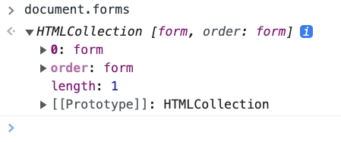
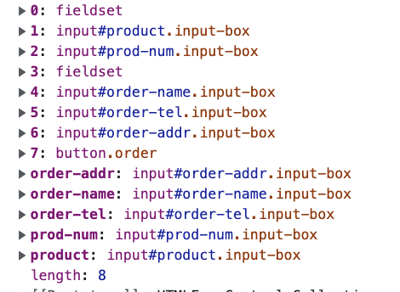
documenet.forms
documenet.forms[0].elements

Slide 31
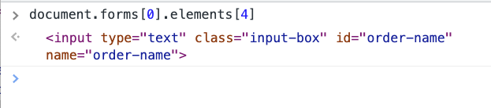
폼 배열을 써서 주문자 이름을 입력하는 필드에 접근하려면 (id, class, name 속성 모두 없다고 가정함)
<form name="order">
<fieldset>
<input type="text" class="input-box" id="product" >
<input type="number" class="input-box" id="prod-num”>
</fieldset>
<fieldset>
<input type="text" class="input-box" id="order-name">
<input type="text" class="input-box" id="order-tel">
<input type="text" class="input-box" id="order-addr">
</fieldset>
<button type="submit" class="order">주문하기</button>
</form>
document.forms[0].elements[4]

Slide 32
선택 목록과 항목에 접근하기
19\getForm.html을 웹 브라우저에서 열고 콘솔 창에서 연습합니다
<select name="major" id="major">
<option>---- 학과 선택 ----</option>
<option value="archi">건축공학과</option>
<option value="mechanic">기계공학과</option>
<option value="indust">산업공학과</option>
<option value="elec">전기전자공학과</option>
<option value="computer">컴퓨터공학과</option>
<option value="chemical">화학공학과</option>
</select>
선택 목록에 접근하기
document.querySelector(“#major”)
선택 목록에 있는 항목에 접근하기
document.querySelector(“#major”).options

Slide 33
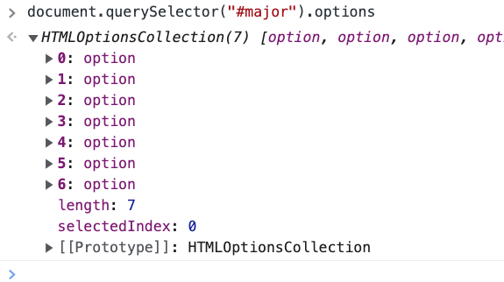
선택 목록과 항목에 접근하기
selectedIndex :
선택 목록에서 선택한 항목의 인덱스 값

Slide 34
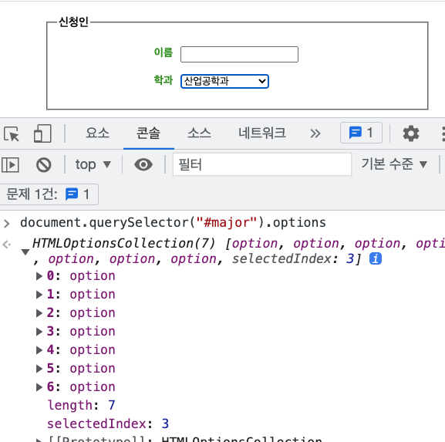
선택 목록과 항목에 접근하기
목록에서 ‘산업공학과’를 선택한 후 콘솔 창에서 selectedIndex를 확인하면
document.querySelector(“#major”).options
선택된 항목의 인덱스 확인은 아래 두 가지 모두 가능
document.querySelector(“#major”).options.selectedIndex
document.querySelector(“#major”).selectedIndex

Slide 35
(예) 선택한 항목 화면에 표시하기
19\getForm.html, 19\js\getForm.js에서 연습
선택 목록을 가져와 변수에 저장하고
옵션의 selectedIndex를 확인한 후
그 인덱스 값을 가진 옵션 항목의 내용을 가져온다

Slide 36
(예) 선택한 항목 화면에 표시하기
19\js\getForm.js
const selectMenu = document.querySelector("#major");
function displaySelect() {
let selectedText = selectMenu.options[selectMenu.selectedIndex].innerText;
alert(`[${selectedText}]를 선택했습니다.`);
}
selectMenu.onchange = displaySelect;
화살표 함수로 바꾸면 ??

Slide 37
(예) 선택한 항목 화면에 표시하기
19\js\getForm.js
const selectMenu = document.querySelector("#major");
selectMenu.onchange = () => {
let selectedText = selectMenu.options[selectMenu.selectedIndex].innerText;
alert(`[${selectedText}]를 선택했습니다.`);
}

Slide 38
라디오 버튼과 체크 박스에 접근하기
라디오 버튼이나 체크 박스는 name 을 사용해 버튼을 그룹으로 묶는다. (라디오 버튼이나 체크 박스는 하나의 그룹 안에서 항목을 선택하기 때문)
라디오 버튼과 체크박스는 name 값을 사용해 접근한다.
같은 name을 가진 항목이 많기 때문에 RadioNodeList라는 노드 리스트 형태로 저장됨.(배열과 비슷한 형태)
어떤 항목을 선택했는지 알려면 checked 속성이 있는지 체크 (checked 속성은 HTML에서 라디오 버튼과 체크 박스에서 사용할 수 있는 속성)

Slide 39
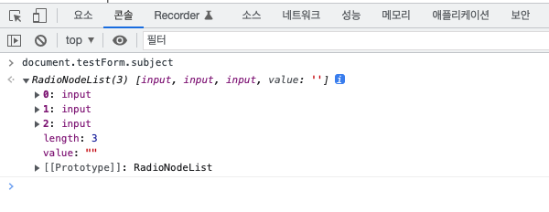
라디오 버튼에 접근하기
19\getForm.html을 웹 브라우저에 열어놓고 콘솔 창에서 연습
<fieldset>
<legend>신청 과목</legend>
<p>이 달에 신청할 과목을 선택하세요.</p>
<label><input type="radio" name="subject" value="speaking">회화</label>
<label><input type="radio" name="subject" value="grammar">문법</label>
<label><input type="radio" name="subject" value="writing">작문</label>
</fieldset>
document.testForm.subject
또는
document.querySelector(“form”).subject

Slide 40

라디오 버튼 중 아무 항목이나 선택한 후 콘솔 창에서 확인하면?
document.testForm.subject

Slide 41
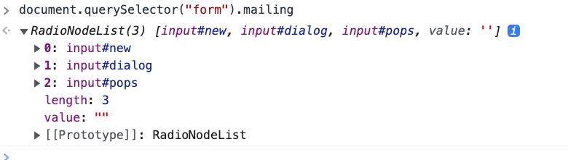
체크 박스에 접근하기
19\getForm.html을 웹 브라우저에 열어놓고 콘솔 창에서 연습
<fieldset>
<legend>메일링</legend>
<p>메일로 받고 싶은 뉴스 주제를 선택해 주세요</p>
<label><input type="checkbox" id="new" name="mailing" value="news">해외 단신</label>
<label><input type="checkbox" id="dialog" name="mailing" value="dialog">5분 회화</label>
<label><input type="checkbox" id="pops" name="mailing" value="pops">모닝팝스</label>
</fieldset>
document.testForm.mailing
또는
document.querySelector(“form”).mailing

Slide 42
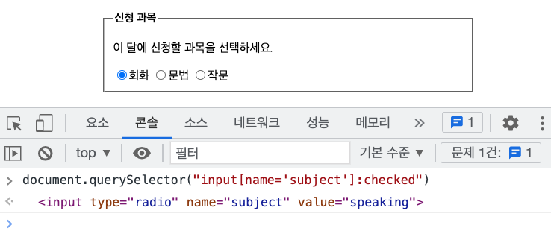
checked 속성 사용하기
라디오 버튼이나 체크 박스 항목 중에서 선택하면 해당 항목에 checked 속성이 추가됨.
즉, checked = true 상태가 됨
19\getForm.html 문서를 열고 '회화'를 선택한 상태에서
콘솔 창에 name="subject"인 요소 중에서 선택된 것을 찾는 소스를 입력해 보자
document.querySelector("input[name='subject']:checked")

Slide 43
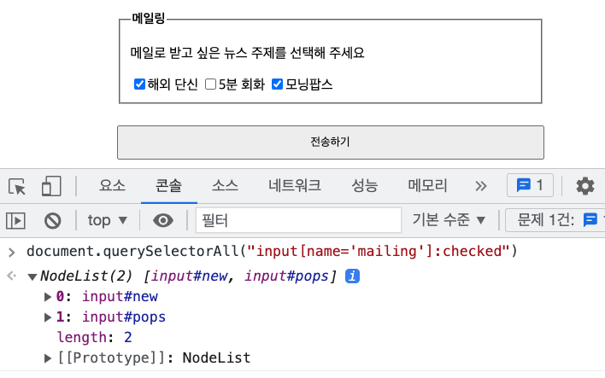
19\getForm.html 문서를 열고 ‘메일링’ 체크 박스에서 2가지 박스를 선택하고
콘솔 창에서 name=”mailing"인 요소 중에서 선택된 것을 찾는 소스를 입력해 보자.
주의: 체크박스는 2개 이상 선택 가능하므로 querySelectorAll() 사용해야 함!
document.querySelectorAll("input[name=‘mailing']:checked")

